Slide 1
La regolamentazione del fine vita nella legge n. 219/2017
Prof.ssa Lorenza Violini
Prof.ssa Marilisa D’Amico
31 gennaio 2019

Slide 2
Indice
La relazione medico-paziente
La legge n. 219 del 2017
L’ordinanza della Corte costituzionale n. 207 del 2018
Alcune riflessioni conclusive

Slide 3
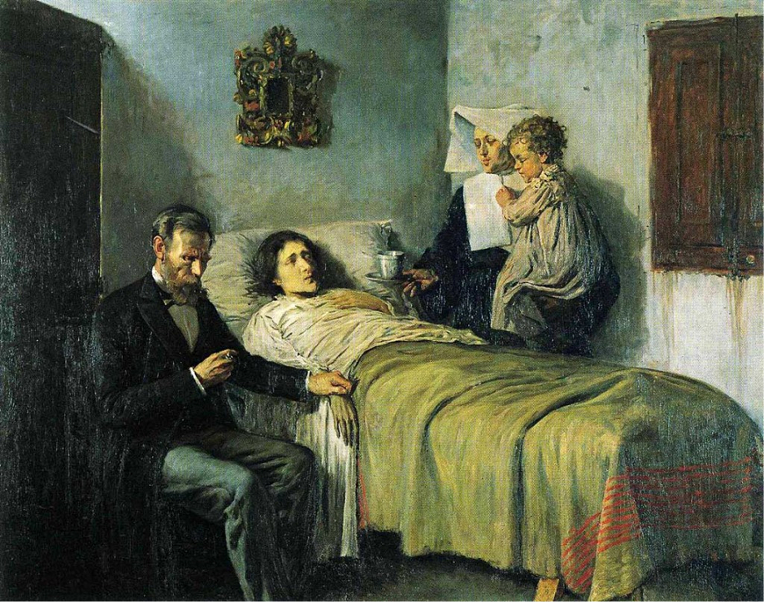
La relazione tra medico e paziente

Slide 4
Fin dalle prime battute della legge n. 219 del 2017…
«E' promossa e valorizzata la relazione di cura e di fiducia tra paziente e medico che si basa sul consenso informato nel quale si incontrano l’autonomia decisionale del paziente e la competenza, l'autonomia professionale e la responsabilità del medico»
Crasi tra due poli, tra due sfere di libertà:
Autonomia paziente
Autonomia professionale, competenza e responsabilità del medico

Slide 5
Attraverso il consenso informato verso l’alleanza terapeutica…
Consenso informato: strumento principe dell’alleanza terapeutica tra medico e paziente
Personalismo vs. paternalismo
“Traghetta” il malato da uno status di debolezza data per scontata (debolezza che è affidata alle cure di un esperto, il medico..) e quindi di “sottomissione” alle cure mediche, ad uno stato più consono alla visione personalistica della nostra Costituzione, quella per cui il malato è prima di tutto persona

Slide 6
Paziente e medico: posti sul medesimo piano (rapporto di reciprocità per il rafforzamento della volontà del paziente rispetto al percorso terapeutico prospettato dal medico)
Piano esperienziale ed etico | Piano giuridico
Il paziente (soggetto debole) si affida ad un medico (soggetto forte) che possiede l’expertise relazione improntata ad un bene e, quindi, positiva | Un elemento terzo - giuridicizzazione del rapporto - sospetto di abusi della posizione di forza del medico attività in sé illecita

Slide 7
Il duplice riconoscimento della fondamentale eguaglianza di medico e paziente, nella dimensione del significato morale e della oggettiva disuguaglianza delle loro condizioni esistenziali, istituisce la possibilità di un percorso di cura in cui entrambi i soggetti siano attivamente impegnati.
Buzzi, La persona al centro della cura

Slide 8
È così possibile riproporre come tema centrale della discussione etica non tanto e non solo i diritti del paziente, ma il bene del paziente.
Tale bene, che costituisce l’obiettivo della relazione di cura e l’oggetto della dedizione comune che istituisce l’alleanza terapeutica, deve essere concepito come strutturalmente complesso e multidimensionale:
1) Bene del corpo
2) Miglior interesse del paziente (bene come concepito dal paziente)
3) Capacità del paziente di esprimere giudizi e scelte razionali e di confrontarli nella relazione e nel dialogo
Prof.ssa Lorenza Violini

Slide 9

La legge n. 219 del 2017

Slide 10
Art. 1 co. 1, co. 5, co. 8
Comma 1: Nessun trattamento sanitario può essere iniziato o proseguito se privo del consenso libero e informato della persona interessata, tranne che nei casi espressamente previsti dalla legge
Comma 5: Ogni persona capace di agire ha il diritto di rifiutare, in tutto o in parte, … qualsiasi accertamento diagnostico o trattamento sanitario indicato dal medico per la sua patologia o singoli atti del trattamento stesso (anche diritto di revoca). Qualora il paziente esprima la rinuncia o il rifiuto di trattamenti sanitari necessari alla propria sopravvivenza, il medico prospetta al paziente … le conseguenze di tale decisione e le possibili alternative e promuove ogni azione di sostegno al paziente medesimo, anche avvalendosi dei servizi di assistenza psicologica
Comma 8: Il tempo della comunicazione tra medico e paziente costituisce tempo di cura

Slide 11
Art. 4 co. 6
Fermo restando quanto previsto dal comma 6 dell'articolo 1, il medico è tenuto al rispetto delle DAT, le quali possono essere disattese, in tutto o in parte, dal medico stesso, in accordo con il fiduciario, qualora esse appaiano palesemente incongrue o non corrispondenti alla condizione clinica attuale del paziente ovvero sussistano terapie non prevedibili all'atto della sottoscrizione, capaci di offrire concrete possibilità di miglioramento delle condizioni di vita.

Slide 12
Art. 5 – pianificazione condivisa delle cure
Nella relazione tra paziente e medico di cui all'articolo 1, comma 2, rispetto all'evolversi delle conseguenze di una patologia cronica e invalidante o caratterizzata da inarrestabile evoluzione con prognosi infausta, può essere realizzata una pianificazione delle cure condivisa tra il paziente e il medico, alla quale il medico e l'equipe sanitaria sono tenuti ad attenersi qualora il paziente venga a trovarsi nella condizione di non poter esprimere il proprio consenso o in una condizione di incapacità.

Slide 13
La legge n. 219 del 2017
Il diritto al rifiuto delle cure di chi ha perso la capacità di intendere e di volere, già rinvenuto dalla giurisprudenza negli artt. 2, 3, 13 e 32 Cost., affiora definitivamente in superficie e trova riconoscimento anche attraverso il diritto positivo
Cause divenute strategiche, mai però decise nel merito dalla Corte costituzionale: punto di riferimento su tutte è la sentenza della Corte di cassazione sul caso di Eluana Englaro n. 21748 del 16 ottobre 2007
NB ord. n. 207/18 sul caso di Fabiano Antoniani è successiva

Slide 14
I più evocati strumenti predisposti dalla l. n. 219 sono:
le Disposizioni Anticipate di Trattamento (di seguito: DAT)
il fiduciario
Ovvero i due principali istituti per mezzo dei quali chi lo desideri può indicare, in vista della eventuale e futura perdita di capacità, quali trattamenti sanitari intende accettare e quali no.

Slide 15
Altri elementi strutturali della l. n. 219
emersione anche per i soggetti CAPACI DI INTENDERE E DI VOLERE DEL PRINCIPIO DEL CONSENSO INFORMATO ➔ elemento culturale di grande rilievo [art. 1: il tempo di comunicazione tra medico e paziente è tempo di cura; I familiari, se il malato consente, possono essere informati e coinvolti, divenendo un fulcro del consenso informato]
DIRITTO ALLA TERAPIA DEL DOLORE ai sensi della l. n. 38 del 2010 sulle cure palliative e riconoscimento della sedazione palliativa profonda (art. 2)
AMMINISTRATORE DI SOSTEGNO per incapaci di intendere e di volere i quali non hanno potuto nominare un fiduciario e sottoscrivere DAT (art. 3)
PIANIFICAZIONE CONDIVISA DELLE CURE: in caso di patologie croniche il paziente è tenuto informato del possibile evolversi della patologia in atto, su quanto il paziente può realisticamente attendersi in termini di qualità della vita, sulle possibilità cliniche di intervenire e sulle cure palliative (art. 5)

Slide 16
Inciso: l’intervento del legislatore statale
La legge n. 38 del 2010, sulle cure palliative
Art. 1: le cure palliative rientrano nei “Livelli essenziali di assistenza” ➔ devono essere garantiti su tutto il territorio nazionale in modo eguale
È molto importante che questo sia previsto da una legge, perché dovrebbe significare stabilità della inclusione delle cure palliative nei Livelli essenziali di assistenza

Slide 17
Possibile chiave di lettura della l. n. 219: ratio di tutelare il diritto alla verità e del consenso della persona fragile
perché tutti devono avere il diritto di far sentire la loro voce (dignità umana)
requisito: deve essere possibile ricostruire volontà precise
strumenti delle DAT e del fiduciario, nonché pianificazione condivisa delle cure

Slide 18
Sottoscrivere le DAT è facile
Notaio
Ufficio di stato civile
Atto pubblico
Scrittura privata autenticata
scrittura privata consegnata personalmente
esenti da obbligo di registrazione, imposta di bollo e da qualsiasi altro tributo
possono essere raccolte anche con videoregistrazione se persona incapace di comunicare

Slide 19
Problemi
1. DAT sottoscritte “ora per allora” (connaturato alle DAT)
1.
Il consenso o il rifiuto non sono attuali
2.
Per questo si richiede di assumere informazioni mediche come requisito delle DAT (art. 4)
3.
Però… le conoscenze mediche cambiano e non è verificabile che l’adempimento sia stato rispettato
4.
Il fiduciario assume di fatto un ruolo fondamentale ed è importante nominarlo
se non è stato nominato, il giudice può individuare un amministratore di sostegno [art. 4, comma 4]

Slide 20
Problemi
2. Le DAT difficili da interpretare
a)
b)
DAT palesemente incongrue ➔ disattese
Conflitto tra fiduciario e medico: decide il giudice tutelare

Slide 21
Problemi
3. Il malato incapace - Es. minori e disabili, i soggetti più fragili
1.
l’art. 3 assegna un ruolo importante all’amministrazione di sostegno, che può dare o rifiutare il consenso
2.
previo intervento del giudice tutelare il quale attribuisce all’amministratore poteri in materia sanitaria
3.
può l’amministratore di sostegno far sentire la voce di chi non è mai stato in grado di esprimersi su scelte mediche?

Slide 22

L’ordinanza della Corte costituzionale n. 207 del 2018

Slide 23
Problemi
4. Il suicidio assistito
Non è regolato dalla legge n. 219 del 2017
Vietato da art. 580 c.p. (Istigazione e aiuto al suicidio), pena da 5 a 12 anni di reclusione
Sollevata questione di legittimità costituzionale dalla Corte di Assise di Milano il 14 febbraio 2018, nel caso di Fabiano Antoniani, in riferimento agli artt. 2, 3, 13 e 117, primo comma, Cost., per violazione dell’art. 8 CEDU (NON formalmente il 32 Cost.)

Slide 24
La risposta della Corte cost. (ord. n. 207 del 2018)
La Corte rinvia la questione all’udienza del 24 settembre 2019: incostituzionalità accertata ma non dichiarata (BVerfG, modello tedesco)
Perché? Per lasciare al Parlamento italiano il tempo di legiferare, in un’ottica di leale collaborazione tra organi costituzionali
Preoccupazione della Corte costituzionale, in caso di estromissione dall’ordinamento dell’art. 580 c.p.

Slide 25
La dichiarazione di incostituzionalità “lascerebbe, infatti, del tutto priva di disciplina legale la prestazione di aiuto materiale ai pazienti in tali condizioni, in un ambito ad altissima sensibilità etico-sociale e rispetto al quale vanno con fermezza preclusi tutti i possibili abusi.
In assenza di una specifica disciplina della materia, più in particolare, qualsiasi soggetto – anche non esercente una professione sanitaria – potrebbe lecitamente offrire, a casa propria o a domicilio, per spirito filantropico o a pagamento, assistenza al suicidio a pazienti che lo desiderino, senza alcun controllo ex ante sull’effettiva sussistenza, ad esempio, della loro capacità di autodeterminarsi, del carattere libero e informato della scelta da essi espressa e dell’irreversibilità della patologia da cui sono affetti.”

Slide 26
Tuttavia la Corte è inequivocabile:
“il divieto assoluto di aiuto al suicidio finisce, quindi, per limitare la libertà di autodeterminazione del malato nella scelta delle terapie, comprese quelle finalizzate a liberarlo dalle sofferenze, scaturente dagli artt. 2, 13 e 32, secondo comma, Cost., imponendogli in ultima analisi un’unica modalità per congedarsi dalla vita, senza che tale limitazione possa ritenersi preordinata alla tutela di altro interesse costituzionalmente apprezzabile, con conseguente lesione del principio della dignità umana, oltre che dei principi di ragionevolezza e di uguaglianza in rapporto alle diverse condizioni soggettive (art. 3 Cost.: parametro, quest’ultimo, peraltro non evocato dal giudice a quo in rapporto alla questione principale, ma comunque sia rilevante quale fondamento della tutela della dignità umana)”

Slide 27
Esiti
Depositato DDL Mantero al Senato (M5S)
Aumento di adesioni all’inter-gruppo parlamentare favorevole al ddl (più di 60)
Cosa succederà se il Parlamento non legifera: udienza il 24 settembre e nuova decisione della Corte costituzionale
Intanto, giudizi analoghi saranno sospesi e verrà sollevata questione di costituzionalità (cosa vuol dire analoghi?)

Slide 28
Una decisione bifronte?
anche il nostro ordinamento non punisce il suicidio. Punisce, però, severamente chi concorre nel suicidio altrui, tanto nella forma del concorso morale, quanto nella forma del concorso materiale
proteggere il soggetto da decisioni in suo danno: gli crea intorno una “cintura protettiva”, inibendo ai terzi di cooperare in qualsiasi modo con lui. Questo assetto non può ritenersi contrastante, di per sé, con i parametri evocati.

Slide 29
Dall’art. 2 Cost. – non diversamente che dall’art. 2 CEDU – discende il dovere dello Stato di tutelare la vita di ogni individuo: non quello – diametralmente opposto – di riconoscere all’individuo la possibilità di ottenere dallo Stato o da terzi un aiuto a morire.
Neppure, è possibile desumere la generale inoffensività dell’aiuto al suicidio da un generico diritto all’autodeterminazione individuale
Non è affatto arduo cogliere, oggi, la ratio di tutela di una norma quale l’art. 580 c.p. alla luce del mutato quadro costituzionale, che guarda alla persona umana come a un valore in sé, e non come a un semplice mezzo per il soddisfacimento di interessi collettivi
Essa assolve allo scopo, di perdurante attualità, di tutelare le persone che attraversano difficoltà e sofferenze

Slide 30
Ciò posto…
Occorre considerare specificamente situazioni come quella oggetto del giudizio a quo: situazioni inimmaginabili all’epoca in cui la norma incriminatrice fu introdotta, ma portate sotto la sua sfera applicativa dagli sviluppi della scienza medica e della tecnologia, spesso capaci di strappare alla morte pazienti in condizioni estremamente compromesse, ma non di restituire loro una sufficienza di funzioni vitali.

Slide 31
Cautela e margini di manovra per il legislatore
Il riferimento è, più in particolare, alle ipotesi in cui il soggetto agevolato si identifichi in una persona
affetta da una patologia irreversibile e
fonte di sofferenze fisiche o psicologiche, che trova assolutamente intollerabili
tenuta in vita a mezzo di trattamenti di sostegno vitale, ma resti
capace di prendere decisioni libere e consapevoli.
Condizioni minime o massime?

Slide 32

Alcune riflessioni conclusive

Slide 33
Negli ordinamenti in cui eutanasia e suicidio assistito sono regolamentati normativamente
Eutanasia e suicidio assistito sono costruiti come esenzione di responsabilità e non nei termini di una pretesa/diritto dell’individuo
Sono previste forme più o meno ampie di obiezione di coscienza
Sono dettati i criteri che delimitano la casistica in vista di una stabilizzazione/razionalizzazione delle fattispecie

Slide 34
Lo spettro dello slippery slope?
Negli ordinamenti in cui eutanasia e suicidio assistito sono regolamentati normativamente
Anche se costruiti come esenzione di responsabilità, si fa sempre più strada la lettura di eutanasia e suicidio assistito come vero e proprio diritto del singolo
Le forme di obiezione di coscienza vengono sempre più irrigidite e se ne invoca l’abrogazione
I criteri che delimitano la casistica si ampliano sempre di più a fronte di una lettura ipersoggettivistica (es. depressione)

